Slide 1
Бенчмаркінг: визначення та практика використання в бізнес-моделюванні
Лекція 8

Slide 2
1. Визначенн, види та генерації бенчмаркінгу
У сучасному світі з високим рівнем конкуренції функціонуючі підприємства для здійснення господарської діяльності вимушені залучати значні людські та фінансові ресурси. Досвід багатьох компаній і менеджерів показує, що в конкурентній боротьбі перемагає компанія, бізнес-модель якої має конкретні та вимірні цілі і яка енергійно добивається їх виконання.
Бенчмаркінг (від англ. Benchmark — «початок відліку», «карб») — це механізм порівняльного аналізу ефективності роботи однієї компанії з показниками інших успішніших компаній. Бенчмаркінг знаходить застосування у всіх сферах діяльності підприємства — в логістиці, маркетингу, управлінні персоналом і т. д.
Батьківщиною бенчмаркінгу вважається США. Проте в історії є дані про раніше використання поняття «бенчмаркінг». У Японії бенчмаркінг співвідноситься за змістом із японським словом «dantotsu», що означає «зусилля, неспокій, бажання кращого (лідера) стати ще кращим (лідером)». У Китаї, відоме правило китайського генерала Сун Тзу, який писав: «Коли ти знаєш свого ворога і знаєш себе, ти не страшишся результату від сотні воєн». Бенчмаркінг як метод аналізу вперше з’явився у 1972 році. Тоді дослідницька та консалтингова організація PIMS встановила, що для того, щоб знайти ефективне рішення у сфері конкуренції, необхідно знати кращий досвід інших підприємств, які мають успіх у схожих умовах.

Slide 3
Однією з перших у практиці бізнесу застосовується бенчмаркінг у 1979 році компанія «Ксерокс». У той час вона приступила до виконання проекту «Бенчмаркінг конкурентоспроможності», який базувався на проведенні аналізу витрат і якості власних товарів порівняно з японськими.
Загальна мета бенчмаркінгу полягає в тому, щоб на основі дослідження найефективніших бізнес-моделей різних суб’єктів господарювання обгрунтувати можливі резерви успішного зростання підприємства. Бенчмаркінг здійснюється в рамках конкурентного аналізу і не є нововведенням для більшості підприємств, хоча він є більш деталізованою та впорядкованою процедурою, ніж метод або підхід конкурентного аналізу.
Бенчмаркінг необхідно розглядати як комплексне поняття. Бенчмаркінг — це процес, спрямований на систематичну діяльність щодо постійного моніторингу та коригування бізнес-моделі підприємства, базуючись на найкращому досвіді партнерів і конкурентів на галузевому, міжгалузевому, національному і міжнаціональному рівнях.

Slide 4
Основним цілями бенчмаркінгу є:
• визначення конкурентоспроможності компанії та її слабких сторін;
• усвідомлення необхідності змін;
• генерування ідей щодо кардинального поліпшення бізнес-процесів;
• виявлення найкращих прийомів роботи в компаніях галузі;
• вжиття нових заходів з метою підвищення якості продукції (послуг);
• трансформація корпоративної культури і ментальності.
Бенчмаркінг здійснюється за допомогою детального порівняння різних сторін бізнес-моделі досліджуваного підприємства з іншими подібними компаніями як у галузі, так і за її межами.
Бенчмаркінг включає:
♦ зіставлення діяльності підприємства та його підрозділів з іншими, найуспішнішими підприємствами даного напряму;
♦ порівняльний аналіз складових бізнес-процесів, технології та управлінських рішень із найкращими процесами в інших компаніях;
♦ діагностику якості продуктів і послуг та зіставлення результатів з аналогами конкурентів, які є найкращими в цій сфері;
♦ реалізацію ефективної практики, яка була застосована на інших підприємствах;
♦ орієнтир на максимізацію споживчої цінності продукції, що випускається;
♦ оцінювання конкурентоспроможності та виявлення недолі- ків у власній бізнес-моделі підприємства;
♦ обгрунтування інноваційних переваг щодо вдосконалення бізнес-моделі, пдвищення її якісних характеристик [2].

Slide 5
До основних вимог його застосування зараховує такі:
⎯ бенчмаркінг дає змогу підприємству вивчити досвід інших, зекономити при цьому час і звести до мінімуму повторення допущених при цьому помилок;
⎯ бенчмаркінг забезпечує комплексне оцінювання результа- тивності підприємства порівняно з головними конкурентами;
⎯ бенчмаркінг розширює інформаційну базу і підвищує об’єктивність аналізу;
⎯ бенчмаркінг допомагає сформувати детальні плани реалізації найуспішніших програм.
В економічній літературі виділяють п’ять історичних генерацій бенчмаркінгу (рис. 8.1)

Slide 7
Перша генерація — реверсивний бенчмаркінг:
⎯ орієнтація на продукт, вивчення технічних переваг продукції конкурентів і здійснення відповідних змін у власному виробництві;
⎯ порівняння характеристик продукту, його функціональних можливостей і рентабельності з аналогічними пропозиціями кон- курентів;
⎯ конкурентний аналіз особливостей продукту (послуг), орієнтованих на ринок.
Друга генерація — конкурентний бенчмаркінг (особливо поширений у період 1976—1986 років):
⎯ комплексний підхід, у впровадженні якого лідером була компанія Xerox;
⎯ порівняння параметрів внутрішніх процесів з конкурентами.
Третя генерація — процесний бенчмаркінг (характерний приблизно в період 1982—1988 років):
⎯початок вивчення найкращої практики в інших галузях (тобто неконкурентний підхід до бенчмаркінгу); ⎯ поглиблене вивчення внутрішніх процесів, розширення наукової та інформаційної бази бенчмаркінгу.

Slide 8
Четверта генерація — стратегічний бенчмаркінг:
⎯ систематичне оцінювання стратегічних альтернатив і підвищення результативності бізнесу через запозичення успішних стратегій від зовнішніх партнерів; ⎯ оцінювання перспектив ділового партнерства;
⎯ орієнтація на довгострокове удосконалення;
⎯ внесення фундаментальних змін у бізнес-процеси (реінжиніринг).
П’ята генерація — глобальний бенчмаркінг:
⎯ вивчення та запозичення досвіду глобальних компаній; ⎯ дослідження питань, пов’язаних з міжнародною торгівлею;
⎯ вивчення можливостей подолання міжнаціональних бар’єрів;
⎯ зменшення різниці між ефективністю бізнес-процесів суб’єктів господарювання у глобальному середовищі через врахування досвіду міжнародних компаній-лідерів На початку ХХI ст. все більшу популярність завойовують концепції стратегічного і глобального бенчмаркінгу, за допомогою яких провідні компанії посилюють свою конкурентоспроможність. Звичайно, ці концепції недоцільно впроваджувати в тих компаніях, які не відчувають у цьому потреби.

Slide 9
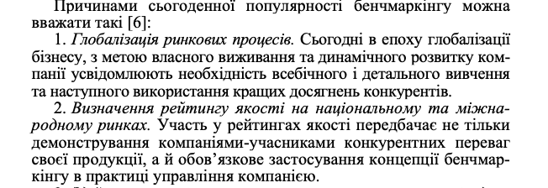
За даними консалтингової компанії «Bain & Co» в останні роки бенчмаркінг входить у трійку найпоширеніших методів управління бізнесом у великих міжнародних корпораціях. Це зумовлено тим, що бенчмаркінг допомагає відносно швидко та з меншими витратами вдосконалювати бізнес-процеси. Він дозволяє зрозуміти, як працюють передові компанії, та досягнути таких само, а можливо, навіть вищих результатів.

Slide 11
Виділяють такі основні принципи бенчмаркінгу: — взаємність. Бенчмаркінг є діяльністю, базованою на взаєм- них і добровільних відносинах, згоді й обміні даними, що забез- печують «виграшну» ситуацію для обох сторін. Але взаємність не буває сліпою. Спочатку необхідно погодити межі діапазону необхідної інформації, порядок обміну даними, логіку проведен-
ня дослідження. У бенчмаркінговому альянсі будь-який партнер повинен мати гарантії щодо поведінки інших, і тільки дотриман- ня правил гри всіма учасниками гарантує позитивний результат. Усе має бути заздалегідь встановлено і погоджено; — аналогія. Оперативні процеси партнерів повинні бути схо- жими. Може бути оцінений будь-який процес, але при цьому має
бути можливість здійснення його в культурному, структурному і підприємницькому контексті свого підприємства. Аналогія про- цесів і встановлення критеріїв добору партнерів по бенчмаркінгу є тим аспектом, від чого залежить успіх діяльності; — вимірність. Бенчмаркінг — це порівняння характеристик, визначених на кількох підприємствах; ціллю є встановлення чин-
ників, які зумовлюють розбіжності в характеристиках і визначен- ня шляхів досягнення їх найкращого значення. Найважливішим вважається виявлення ключових характеристик процесу, що доз- воляє підвищити його ефективність; — достовірність. Бенчмаркінг повинен проводитися на осно- ві фактичних даних, точного аналізу та вивчення процесу, а не
тільки на базі інтуїції. Розвиток бенчмаркінгу тісно пов’язаний із тим, як підприємства розуміють та оцінюють якість. Можна ви- ділити кілька етапів у зміні розуміння та ставлення підприємств до якості: інспекція, посилення контролю (бенчмаркінг застосо- вується щодо всіх ключових питань бізнесу) та виникнення між компаніями і всередині них партнерських відносин і кооперації

Slide 13
Бенчмаркінг здійснюється на двох рівнях:
1) стратегічний бенчмаркінг — процес забезпечення відповід- ності стратегії компанії ключовим факторам успіху в галузі і стратегіям поведінки конкурентів; 2) операційний бенчмаркінг — детальніший, ніж стратегічний. Він спрямований на забезпечення переваг перед конкурентами (створення конкурентних переваг) у різних функціональних на-
прямах діяльності фірми — собівартості виробництва, ефектив- ності продажу, дослідженнях і розробках тощо. У табл. 8.3 подано обставини, за яких ті або інші види бенч- маркінгу є найдоцільнішими. Компанії, які тільки починають за- йматися бенчмаркінгом, як правило, стартують із внутрішнього бенчмаркінгу, щоб отримати досвід вивчення самого процесу.

Slide 16
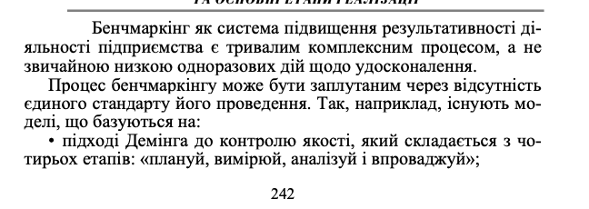
2. Бенчмаркінговий проект: характеристика та основні етапи реалізації

Slide 23
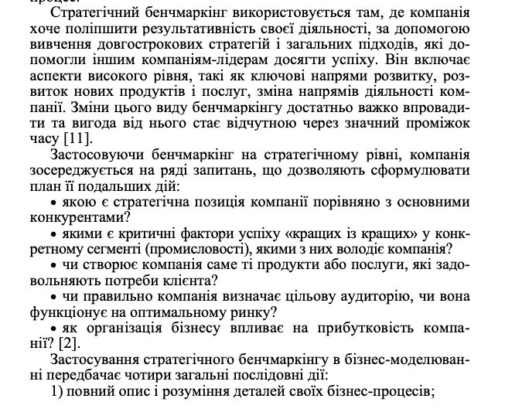
8.3. Стратегічний бенчмаркінг у бізнес-моделюванні

Slide 35
На прикладі свого підприємсва обгрунтувати доцільність впровадження відповідного виду бенчмаркінгу
Опишіть можливість адаптації для вітчизняних підприємств окремих аспектів зарубіжного досвіду ефективного використання бенчмаркінгу

